Slide 1

Keycloak: Интеграция и кастомизация
Полное руководство по расширенным возможностям Keycloak.

Slide 2



2
Основные темы презентации
Изучите основы Keycloak, его архитектуру, стандарты протоколов, кастомизации и практические примеры.

Slide 3

Эволюция Keycloak
2019 Обновление платформы с улучшением интеграционных возможностей и кастомизации.
2014 Запуск проекта Keycloak в рамках сообщества, ориентированный на управление доступом и идентификацией.
2016 Внедрение многофакторной аутентификации и поддержки социальных идентификаторов.

Slide 4


4
Архитектура Keycloak
Keycloak состоит из множества подструктур, таких как реалмы, создающие сценарии разграничения и унификации доступа.
Клиенты и адаптеры позволяют интегрировать разнообразные приложения, регулируя доступ и управление пользователями.

Slide 5

5
Обзор интеграционных протоколов
OAuth 2.0 предоставляет различные потоки аутентификации и позволяет эффективно управлять токенами доступа.
OpenID Connect расширяет возможности OAuth 2.0, включая механизм получения ID токенов и доступа к UserInfo.

Slide 6





6
Настройка протоколов авторизации
Клиенты OAuth 2.0/OIDC
Настройка OAuth 2.0/OIDC клиентов включает в себя создание клиентов и применяемых областьвидимостей.
Управление токенами
Ключевой аспект управления токенами — это контроль их генерации и валидации на сервере.
Время жизни токенов
Корректное определение времени жизни токенов играют критическую роль в безопасности доступа.
Ротация ключей подписи
Регулярная ротация ключей улучшает безопасность, предотвращая компрометацию токенов.

Slide 7

7
Развитие SAML 2.0
2007 Расширение функциональности SAML с добавлением подписи и шифрования утверждений.
2005 SAML 2.0 утвержден как стандарт федеративной аутентификации, поддерживаемый многими платформами.
2011 Включение поддержки SP-Initiated и IdP-Initiated SSO, увеличивающее гибкость интеграций.

Slide 8

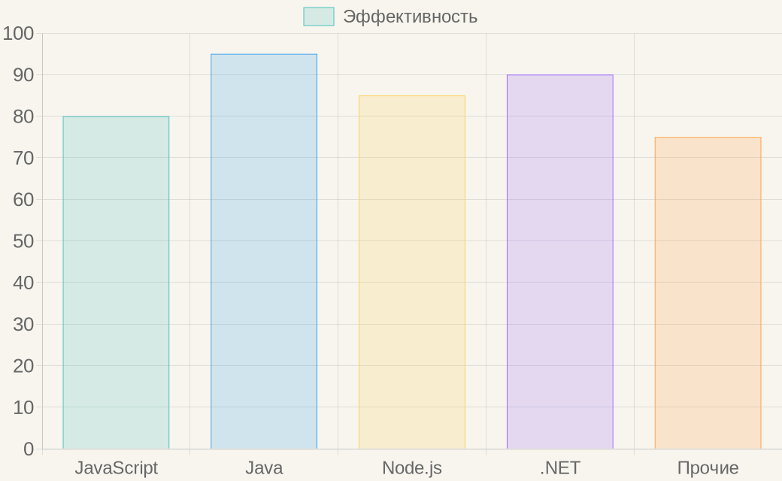
8
Сравнение клиентских адаптеров
Диаграмма иллюстрирует разницу в возможностях разных адаптеров, таких как JavaScript, Java, Node.js, .NET и другие, с акцентом на их эффективность.
Java и .NET адаптеры имеют лучшие возможности интеграции, однако Node.js адаптер более эффективен в асинхронной среде.
Тестирование клиентских адаптеров для интеграции с Keycloak, октябрь 2023 года.

Slide 9


9
Интеграция с веб-приложениями
Основы интеграции Внедрение Keycloak в веб-приложения улучшает безопасность, обеспечивая централизованное управление доступом и аутентификацией.
Конфигурация для фреймворков Фреймворки React, Angular и Vue.js легко интегрировать за счет адаптеров, поддерживающих пользовательские конфигурации.

Slide 10

10
Защита бэкенд-сервисов
Валидация токенов в Keycloak проводится локально или через Introspection, обеспечивая доверенную авторизацию.
Применение ролей и политик доступов позволяет детально настроить безопасный REST API для клиентских приложений.

Slide 11

11
Хранилища пользователей
Встроенное хранилище пользователей в Keycloak позволяет управлять пользователями напрямую через административный интерфейс, обеспечивая простой доступ без необходимости в сторонних системах.
Интеграция с внешними хранилищами, такими как LDAP и Active Directory, помогает синхронизировать пользователей, устраняя дублирование и облегчая централизованное управление.
Пример настройки LDAP-интеграции включает конфигурацию соединения, маппинг атрибутов, а также управление доступом через административную консоль.

Slide 12




12
Пользовательские провайдеры идентификации
Социальные провайдеры
Поддержка социальных провайдеров, таких как Google, Facebook и GitHub, позволяет пользователям входить в систему через существующие учетные записи.
Корпоративные провайдеры
Корпоративные провайдеры, такие как Azure AD и Okta, обеспечивают безопасный доступ для сотрудников и повышают корпоративную безопасность.
Настройка провайдеров
Настройка OIDC и SAML провайдеров требует заботливого маппинга атрибутов, чтобы обеспечить корректную передачу данных пользователей.
Пример интеграции с Google
Интеграция с Google важна для обеспечения доступа и идентификации через популярные, повсеместно используемые сервисы.

Slide 13
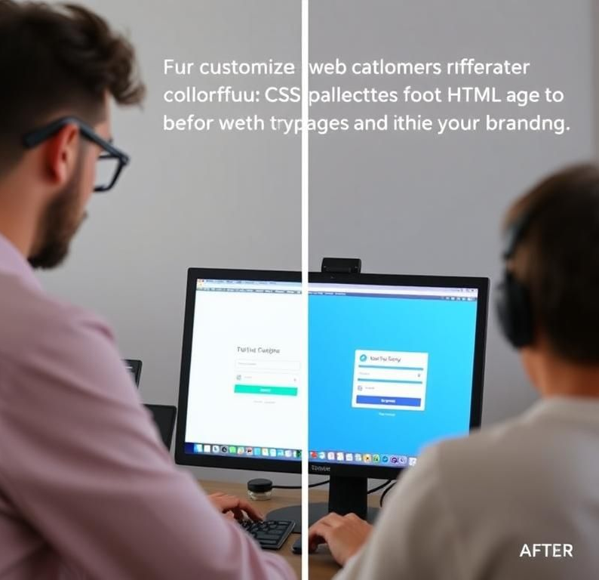
13
Темы Keycloak: кастомизация интерфейса
Keycloak использует модульную структуру тем, что позволяет изменять внешний вид и ощущения интерфейса через CSS, HTML-шаблоны и локализованные сообщения.
Создание собственной темы позволяет адаптировать интерфейс Keycloak к бренду компании, улучшая пользовательский опыт и согласованность с другими корпоративными системами.

Slide 14




14
Расширение с JavaScript
JavaScript для тем
JavaScript позволяет добавлять интерактивность и динамическую логику на клиентскую сторону, дополняя стандартные темы Keycloak.
Обработка событий
Обработка событий в Keycloak через JavaScript позволяет реагировать на действия пользователя и изменять поведение форм в реальном времени.
Валидация форм
Кастомная валидация форм через JavaScript улучшает защиту данных, обеспечивая правильность и полноту введенной информации до её отправки.
Интеграция с JS-библиотеками
Интеграция с внешними JavaScript-библиотеками позволяет расширять функциональность Keycloak, обеспечивая более широкие возможности для пользователей.

Slide 15
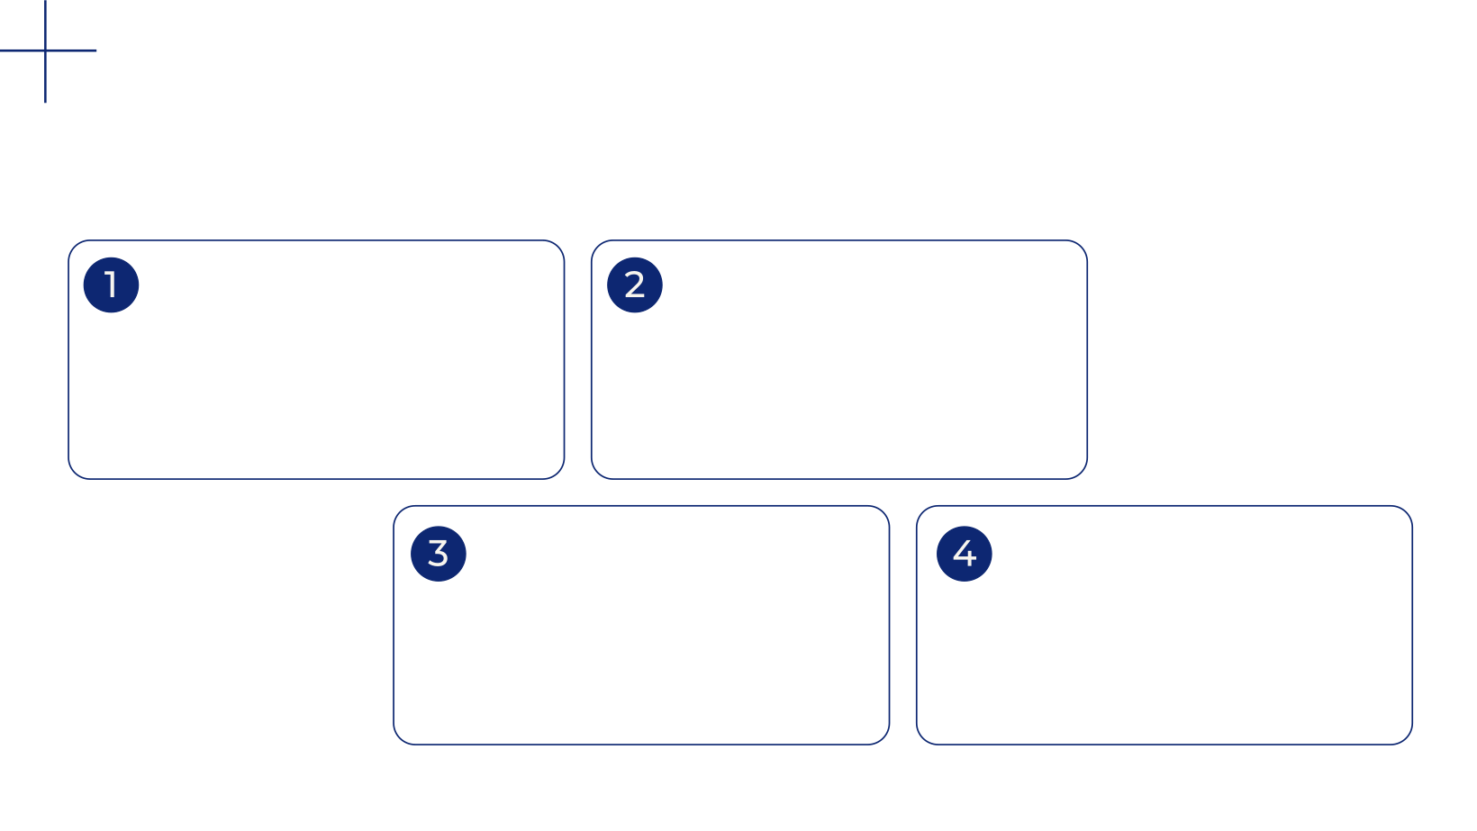
15
SPI Keycloak
SPI Keycloak включает в себя аутентификацию, позволяя создавать и изменять механизмы проверки пользователя, внедряя кастомные логики.
Система хранения пользователей SPI устраняет ограничения на встроенное хранилище, поддерживая интеграцию с внешними базами данных и каталогами.
Протоколы SPI открывают возможности для поддержки специфичных бизнес-процессов благодаря расширенной настройке протоколов.
Система событий и модули авторизации позволяют интегрировать кастомные правила для событий и управлять разрешениями на уровне приложения.

Slide 16

16
70%
Эффективное проектирование и регистрация пользовательских SPI позволяет сократить время разработки на 70% благодаря автоматизации и повторному использованию кода.
Создание пользовательских SPI
https://example.com/spi-efficency

Slide 17


17
Пользовательские аутентификаторы
Создание аутентификаторов
Создание пользовательских аутентификаторов позволяет расширять базовые функции аутентификации для специфических требований бизнеса.
Настройка потоков
Настроив потоки выполнения, системе можно задать порядок операций при аутентификации, улучшая удобство и безопасность.
Условия выполнения
Определение условий выполнения позволяет аутентификаторам адаптироваться к различным сценариям, проверяя конкретные атрибуты или права доступа.
Пример применения
Примером может служить аутентификатор для проверки особых атрибутов пользователя, как специальная редакция прав.

Slide 18
18
85%
Кастомные маппинги востребованы среди 85% организаций, поскольку позволяют настроить передачу атрибутов пользователя и улучшить интеграцию.
Кастомные маппинги
https://example.com/custom-mapping

Slide 19

19
События и слушатели в Keycloak
Keycloak предоставляет гибкую систему событий, позволяющую реагировать на действия пользователей и изменения в системе, что обеспечивает прозрачное наблюдение.
Создание и настройка кастомных слушателей событий позволяет обрабатывать и систематизировать события в соответствии с требованиями бизнеса.
Интеграция с системами мониторинга позволяет использовать событийные данные для анализа безопасности и производительности приложений.

Slide 20



20
Расширенная авторизация
Расширенная авторизация в Keycloak позволяет тонко настраивать доступ к ресурсам. Этот процесс включает установление политик и разрешений с использованием интеграции.
Настройка политик включает в себя управление компонентами, такими как ресурсы и области видимости. Это позволяет контролировать доступ на уровне деталей.

Slide 21
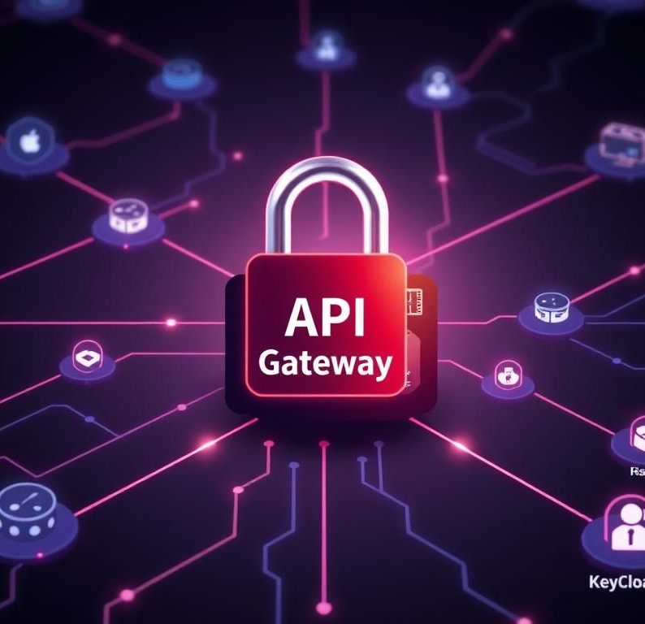
21
Интеграция с API Gateway
Keycloak обеспечивает защиту API через интеграцию с такими решениями, как Kong и AWS API Gateway. Это позволяет безопасно управлять доступом к ресурсам, используя аутентификацию и авторизацию.
Примеры интеграции с Kong включают настройку аутентификации через Keycloak. Это позволяет использовать гибкие подходы к управлению идентификацией, улучшая защиту данных на уровне API.

Slide 22

22
Keycloak в контейнерах
Запуск Keycloak в Docker позволяет быстро развернуть и управлять средами. Это упрощает процесс внедрения и обновления системы, обеспечивая высокую доступность сервиса.
Использование Kubernetes для оркестрации включает применение Keycloak Operator и Helm Charts. Это автоматизирует развертывание и масштабирование, упрощая управление конфигурацией в облаке.
Масштабирование Keycloak в Kubernetes гарантирует высокую производительность даже при высокой нагрузке. Обеспечивается надёжность сервиса и его интеграция с различными применениями.

Slide 23
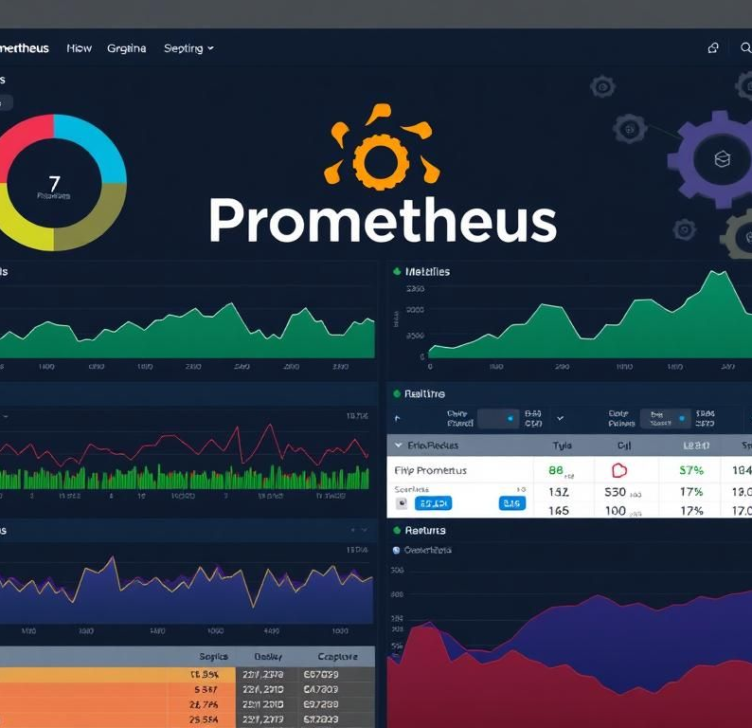
23
Мониторинг Keycloak
Эффективный мониторинг Keycloak включает использование Prometheus для сбора метрик. Логирование помогает отслеживать состояние системы и диагностировать возможные проблемы.
Интеграция с DevOps инструментами, такими как Grafana, позволяет настроить визуализацию метрик. Это способствует лучшему пониманию производительности Keycloak в реальном времени.

Slide 24


24
Сценарий использования: Микросервисная архитектура с Keycloak
Центральный IdP и клиентские приложения Keycloak выступает в роли центрального провайдера идентификации (IdP), управляя доступом к множественным клиентским приложениям. Это централизует управление идентификацией, обеспечивая безопасность и унификацию процессов.
Потоки данных и интеграция Интеграция API Gateway обеспечивает безопасное взаимодействие микросервисов. Потоки данных контролируются через унифицированные политики авторизации, что повышает защиту и упрощает администрирование.

Slide 25

25
Итоги и полезные ресурсы
Расширенные интеграции Keycloak усиливают безопасность и упрощают управление идентификацией. Следование лучшим практикам и рекомендациям делает системы более надежными. Полезные ресурсы включают документацию и экспертные сообщества.

